Slide 1


Slide 2
Training ambassadeurs BvL
............Naam..........
Functie e.d.
Voorstelrondje?

Slide 3
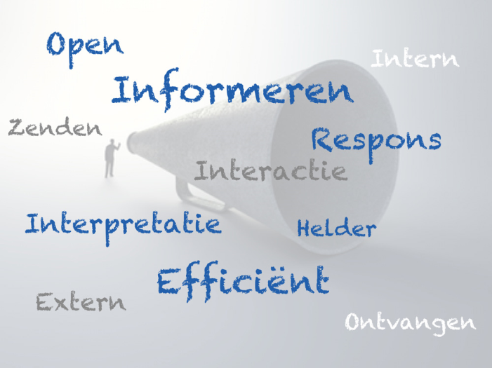
Programma
Doelstelling
Algemene zaken
Vakinhoudelijk
Voorbereiding dagdeel 2

Slide 4
Doelstelling
‘Het doel van deze training is om jullie bewust te maken van je eigen rol als het gaat om brandveiligheid en een basis mee te geven om Brandveilig Leven uit te dragen in je (privé)omgeving.’
Notes:
Uitgangspunt hierbij is de volgende vraag die iedereen waarschijnlijk wel eens heeft gehad;
….. “jij werkt toch ook bij de brandweer? ..ik vroeg me af….”.
Wij zouden graag zien dat iedere medewerker van de brandweer een goed brandveiligheidsadvies kan geven.
Hiervoor is het nodig om:
je bewust te zijn van het bijzondere werk bij de brandweer,
je bewust te zijn van de verwachtingen van anderen,
te weten op welke onderwerpen we ons met Brandveilig Leven focussen (voorkomen van brand, veilig vluchten, alarmeren - rookmelder & 112- , bluspoging),
te weten op welke manier Brandveilig Leven in onze regio wordt georganiseerd,
de technische kennis te bezitten die je nodig hebt om een goed advies te kunnen geven,
vaardigheden te bezitten om een goed advies te kunnen geven.

Slide 5
Programma
Doelstelling
Algemene zaken
Vakinhoudelijk
Voorbereiding dagdeel 2

Slide 6
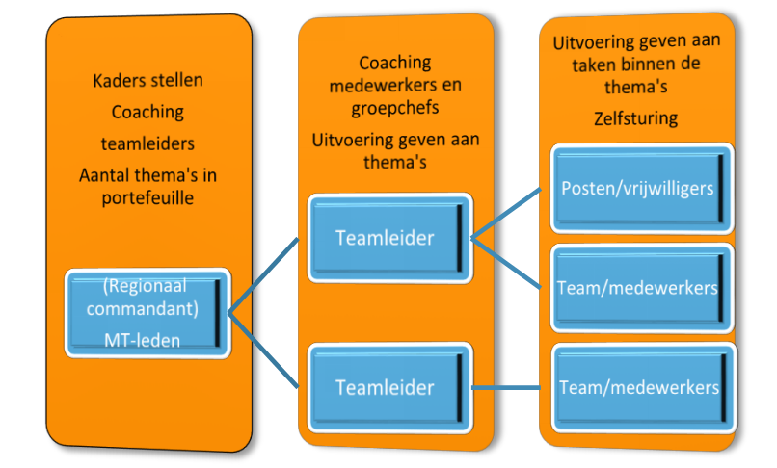
Organisatie Gelderland-Zuid

Slide 7
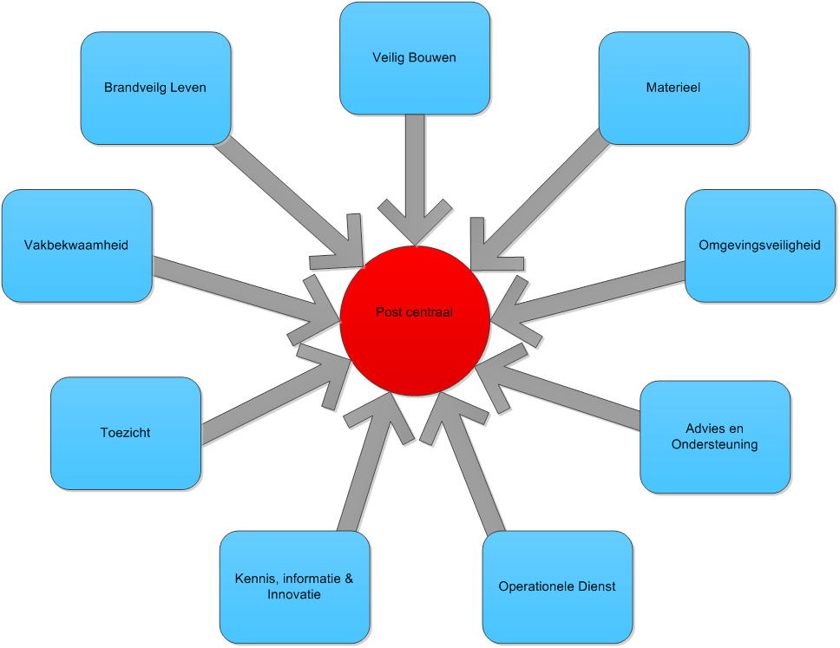
Organisatie Gelderland-Zuid
Brandveilig Leven

Slide 8


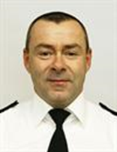


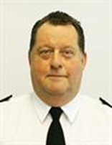

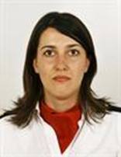
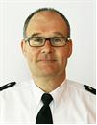

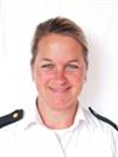
Organisatie Gelderland-Zuid
team

Slide 9

En dan nu op pad ........
Voorbereiding
verzamelen informatie
overleg externen
maken presentatie
reserveren ruimte
maken uitnodigingen
afspraak regelen
verzamelen onderdelen voorlichting

Slide 10
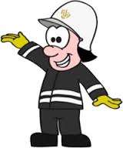
En dan nu op pad ........
Voorbereiding
Reageren op verzoek geven voorlichting (per mail)
Doornemen inhoud presentatie
Eventueel overleg medewerker BvL
Op tijd vertrekken naar bijeenkomst
Voorbereiden presentatie op locatie (testen beamer, geluid e.d.)
Verzamelen eventuele vragen bezoekers
Uitreiken informatie
Terugkoppeling BvL medewerker
Invullen declaratie

Slide 11
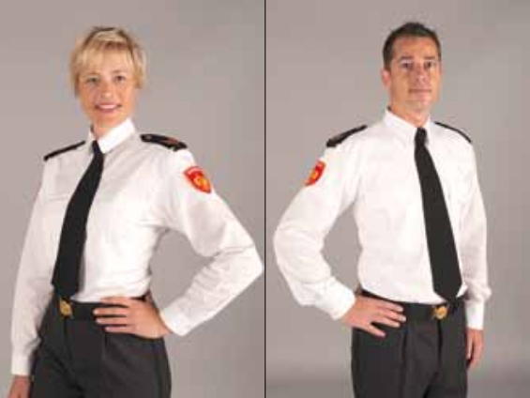
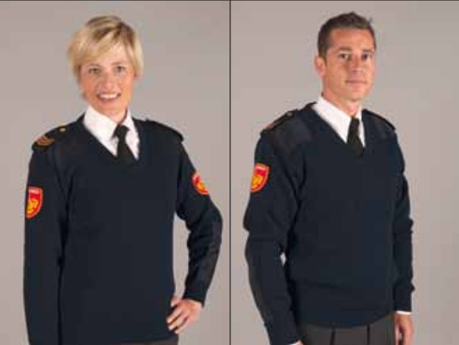
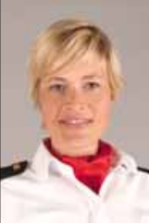
Kledingvoorschrift
Bij presentaties dragen we de volgende kleding;
1 oktober-1 april

Slide 12
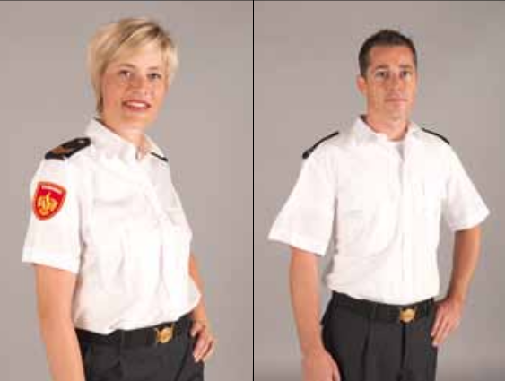
Kledingvoorschrift
Bij presentaties dragen we de volgende kleding;
1 april-1 oktober
Notes:
Bij het dragen van het overhemd met korte mouw moet de stropdas worden weggelaten. De dames mogen wel de damesshawl dragen. Bij blouse met lange mouwen is stropdas verplicht. Mouwen mogen niet worden opgerold.

Slide 13
BvL Gelderland-Zuid
Focus
Senioren
Basisschool
Studenten
Voorlichting na brand

Slide 14
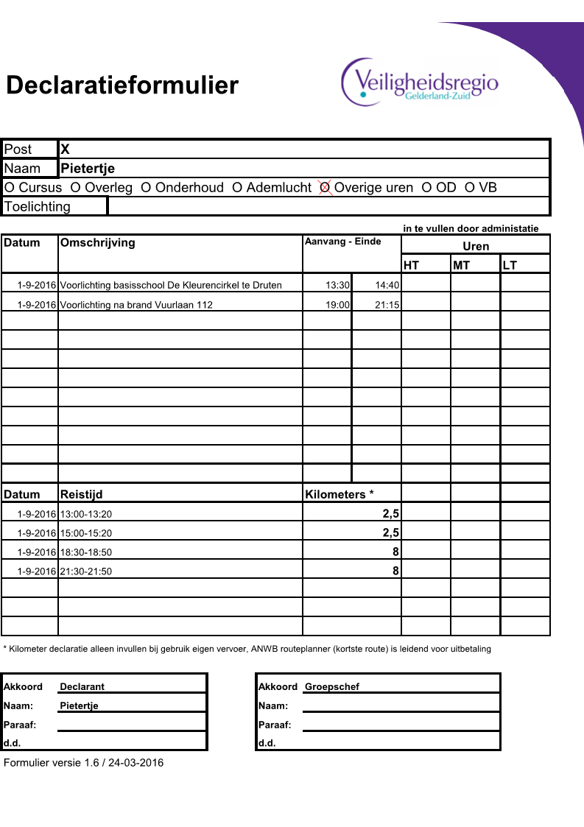
Declareren
Naam en post invullen
Overige uren aankruisen
Datum, activiteit en tijd invullen
Datum en reistijd (heen en terugreis apart)
Gereden km invullen per rit
Ondertekenen en aanbieden groepschef

Slide 15
Programma
Doelstelling
Algemene zaken
Vakinhoudelijk
Voorbereiding dagdeel 2

Slide 16
Rookmelders
Redden honderden levens;
Kunnen eenvoudig (zelf) geïnstalleerd worden;
Zijn relatief goedkoop;
Moeten regelmatig stofvrij gemaakt worden.
Notes:
Rookmelders
De meeste slachtoffers bij brand vallen door het inademen van rook. Als we slapen, ruiken we niets en worden we dus niet wakker van de rooklucht. Doordat de rook veel giftige gassen bevat, raakt men al snel (binnen enkele minuten) in een diepe bewusteloosheid. Rookmelders zijn dus echt van levensbelang.
Een aantal weetjes over rookmelders:
rookmelders redden jaarlijks honderden levens;
rookmelders kunnen eenvoudig zelf geïnstalleerd worden. Lukt dit niet, vraag dit dan aan familieleden, kennissen of iemand van het rookmelderteam;
rookmelders zijn al vanaf € 5 te koop;
rookmelders moeten regelmatig stofvrij gemaakt worden.

Slide 17
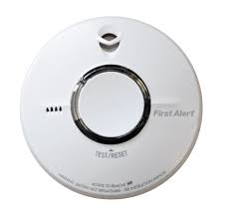
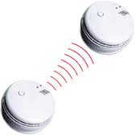

Rookmelders
Optische melder
Gekoppelde rookmelder
Woning van voor 2003 geen verplichting
Na 2003 verplichte rookmelder volgens NEN 2555
Notes:
Soorten rookmelders
Het meest gebruikte type rookmelder is de optische melder. Deze melder maakt gebruik van een lichtgevoelige cel, die de rook waarneemt.
Er bestaan ook combimelders: dit zijn rookmelders gecombineerd met een koolmonoxidemelder (CO). Brandweer Nederland adviseert om deze melders niet te gebruiken (zie verderop, onder koolmonoxide).
Wanneer er meerdere rookmelders geplaatst worden, heeft het de voorkeur dat de rookmelders onderling met elkaar verbonden zijn. Gaat er één melder af, dan gaan de anderen ook. Dit kan tegenwoordig met draadloze systemen.
Rookmelders gaan bij normaal gebruik en onderhoud zo’n tien jaar mee. Test regelmatig of de melder nog werkt. Op iedere rookmelder zit hiervoor een testknop. Een batterij gaat gemiddeld één jaar mee. Als de batterij geplaatst wordt, is het verstandig om een datumstickertje op de rookmelder te plakken, zodat het duidelijk is wanneer de batterij voor het laatst vervangen is. Als de batterij bijna leeg is, is er elke minuut een hard piepsignaal te horen. Wacht niet tot de batterij leeg is, maar vervang deze standaard één keer per jaar op een vaste dag, zoals bij het ingaan van de wintertijd of op een verjaardag.
Er zijn ook rookmelders te koop waarvan de batterij tien jaar meegaat. Na tien jaar moet de rookmelder vervangen worden en moet er dus een nieuwe opgehangen worden.
Rookmelders moeten in de vluchtroutes opgehangen worden en in ieder geval in de ruimtes die gepasseerd worden vanuit de slaapkamer naar buiten. Geadviseerd wordt om rookmelders op elke verdieping in huis op te hangen. Rookmelders moeten altijd aan het plafond opgehangen worden en meer dan 50 cm van de zijmuur en hoeken van een vertrek.
Rookmelders moeten niet in de keuken, badkamer of garage opgehangen worden of bij een ventilator(-opening) of boven de verwarming. Er is dan veel kans op vals alarm of de rookmelder gaat kapot doordat er teveel stof in komt.

Slide 18
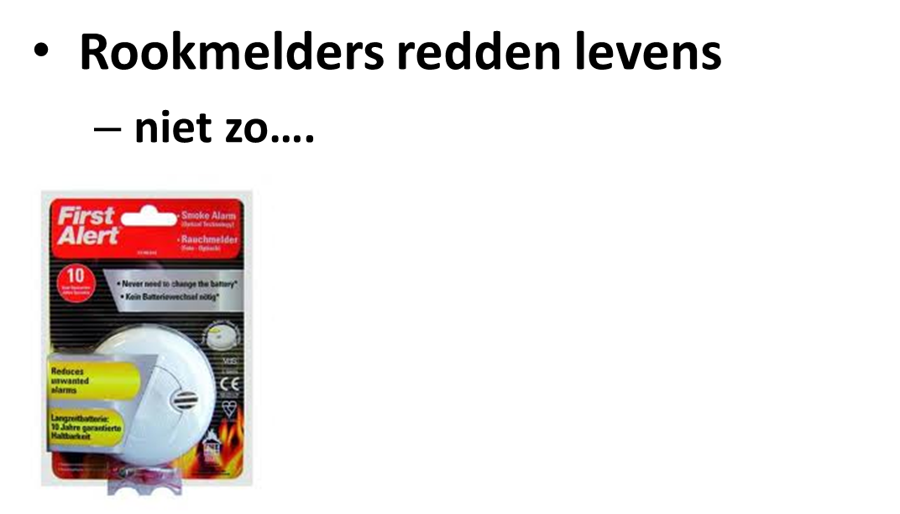
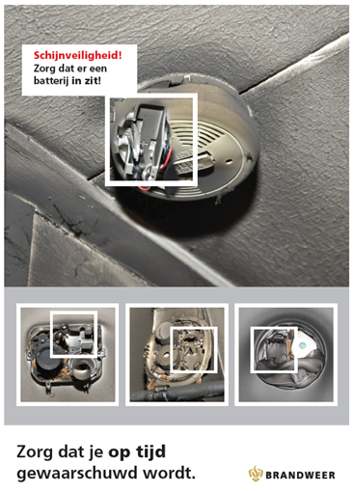
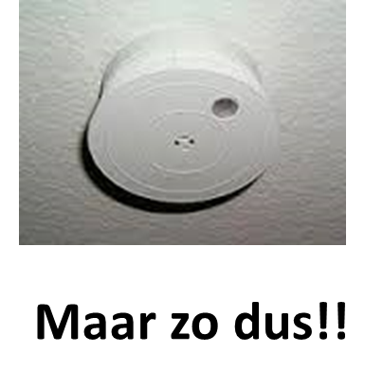
Rookmelders

Slide 19
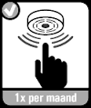
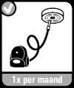
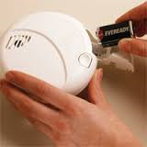
Rookmelders
Onderhoud
Eén keer per maand testen en schoonmaken melder.
Eén keer per jaar batterij vervangen

Slide 20
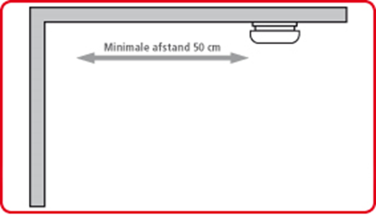
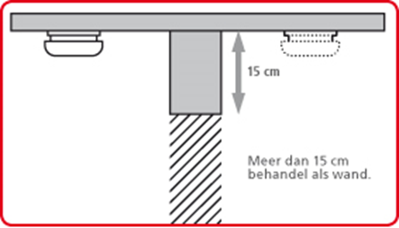
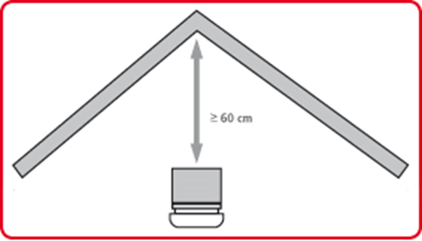
Rookmelders
Waar ophangen

Slide 21
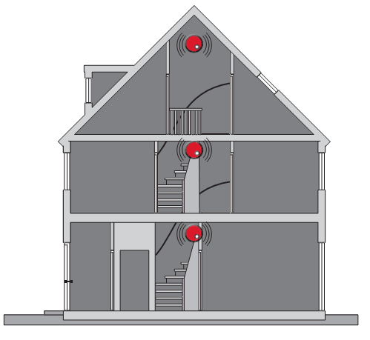
Rookmelders
Waar ophangen

Slide 22
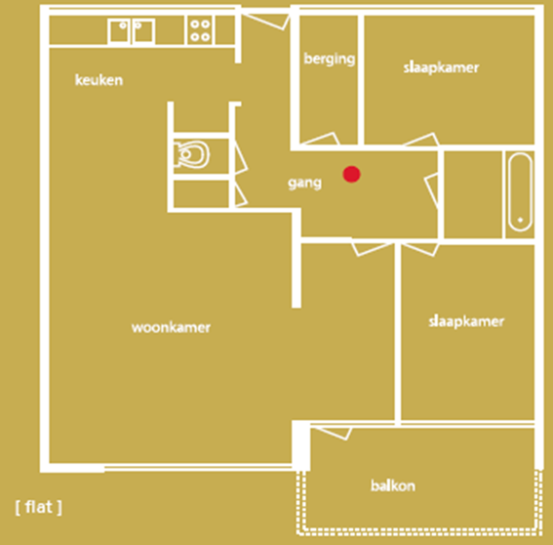
Rookmelders
Waar ophangen

Slide 23
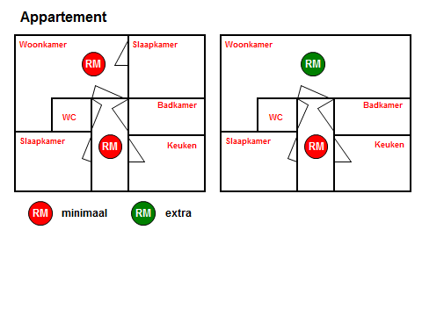
Rookmelders
Waar ophangen
Appartement

Slide 24
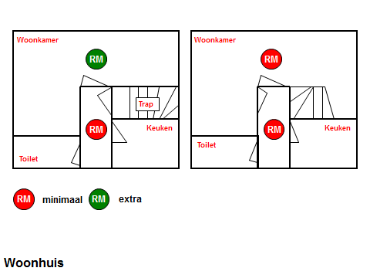
Rookmelders
Waar ophangen
Woonhuis

Slide 25
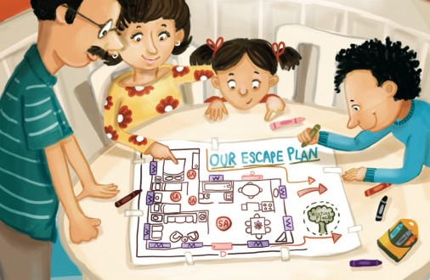
Vluchtplan

Slide 26
Vluchtplan
Bepaal de snelste route
Bepaal 2e vluchtroute
Spreek een verzamelplaats af (mogelijk ook een vluchtkamer aan de voorzijde woning)
Wie zorgt voor wie
Verzamelplaats
Vaste plek sleutel
Sluit deuren
Notes:
Vluchtplan
Volgens de normtijd moet de brandweer binnen acht tot tien minuten na een brandmelding ter plaatse zijn. Hier gaat de ontdekkingstijd van de brand, het bellen naar 112 en het verwerken van de melding aan vooraf. Tot dat moment (van ontdekking tot ter plaatse komen van de brandweer) zijn burgers op zichzelf aangewezen.
Het is daarom goed om na te denken over een vluchtplan, zodat men weet welke stappen ondernomen moeten worden in geval van brand. De volgende afspraken zijn hierbij belangrijk:
Bepaal de snelste en veiligste vluchtroute. Rook stijgt op, vlucht daarom van boven naar beneden. En bij voorkeur naar de straatkant. Zo kunnen hulpverleners burgers zien en bereiken.
Bepaal een tweede vluchtroute voor het geval de eerste is geblokkeerd.
Spreek een verzamelplaats af waar huisgenoten elkaar na het vluchten ontmoeten. Zo weet men snel of er nog iemand binnen is.
Kies een vluchtkamer voor als de tweede vluchtroute ook is afgesloten. Liefst een kamer aan de straatkant of een balkon, zodat de brandweer erbij kan. Spring niet naar beneden! Wacht op hulp.
Spreek af wie voor welke huisgenoot of huisdier zorgt bij het ontvluchten van de woning.
Spreek een vaste plek af voor de huissleutels.
Sluit tijdens het vluchten alle deuren. Een deur kan minimaal 20 minuten een brand tegen houden.
Tips:
Zorg dat vluchtroutes nooit gebarricadeerd zijn met bijvoorbeeld fietsen, dozen, vuilniszakken of lege flessen;
Na een verbouwing is het goed om te controleren of het vluchtplan nog actueel is;
Zorg ervoor dat er geen afgesloten deuren zijn zonder sleutels;
Leg de sleutel op een vaste plek (bijvoorbeeld een sleutelkastje bij de voordeur).
Het is aan te bevelen om de deuren in huis zoveel mogelijk te sluiten (’s nachts sowieso).
In geval van brand:
Blijf kalm;
Waarschuw de overige bewoners;
Vlucht volgens het eigen vluchtplan;
Blijf dicht bij de grond;
Gebruik nooit de lift;
Bel direct 1-1-2.

Slide 27

Blusmiddelen
Een beginnende brand kan zelf geblust worden
EIGEN VEILIGHEID voorop!!
Notes:
Blusmiddelen
Een beginnende brand in een woning kan vaak door de bewoner zelf geblust worden. De eigen veiligheid staat hierbij voorop: blussen kan alleen indien bewoners zonder moeite en gevaar weg kunnen komen. Er moet dus op tijd gestopt worden met de bluspoging, want het is belangrijker dat de bewoners zichzelf en hun huisgenoten in veiligheid brengen. Hierbij moet bedacht worden dat rook vaak giftig is. Rook inademen is dus levensgevaarlijk!

Slide 28
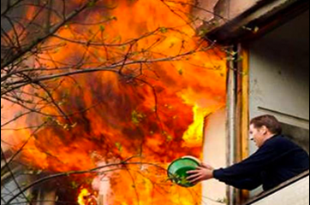
Blusmiddelen
Water
Water is (bijna) overal aanwezig en meestal een goed blusmiddel om een beginnend brandje te blussen.
Notes:
Water
Vaak is water voldoende om een beginnend brandje te blussen. Zorg voor een tuinslang die lang genoeg is om iedere plaats in de woning te bereiken en houd deze permanent aangesloten op de waterleiding.

Slide 29
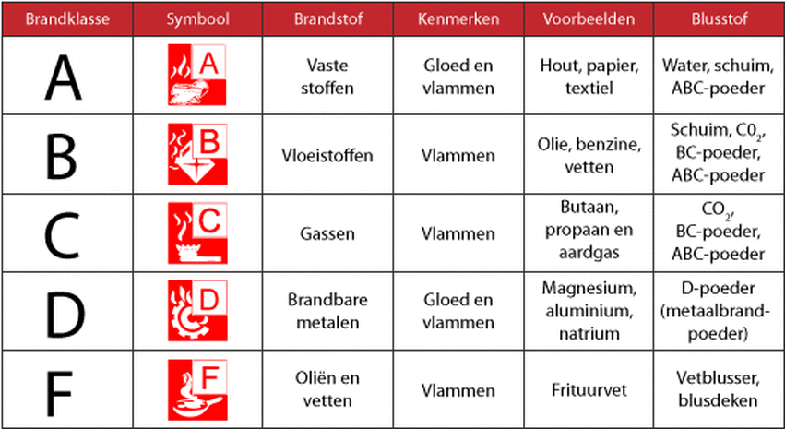
Blusmiddelen
Notes:
Schuimblussers
Schuimblussers zijn zowel thuis als op vakantie prima geschikt voor het blussen van kleine branden door vaste en vloeibare stoffen.
Voordelen:
Schuimblussers veroorzaken bij het blussen verder nauwelijks schade.
Schuimblussers hebben een langere blusduur dan poederblussers.
Poederblussers
Poederblussers zijn geschikt voor de meeste branden in woningen. En ook voor auto's, caravans, zomerhuisjes en boten.
Voordelen:
Het poeder is droog, zodat de bus niet kan roesten;
Poederblussers zijn relatief goedkoop.
Nadelen:
Het poeder kan gaan klonteren. Dit kan voorkomen worden door de blusser af en toe even om te keren;
Het poeder geeft veel schade aan elektronische apparatuur;
Het poeder is moeilijk op te ruimen. Hiervoor kan het beste een industriële stofzuiger gebruikt worden. Gebruik vooral geen water!
Kooldioxideblussers
Deze blussers kunnen gebruikt worden voor elektriciteitsbranden. Deze blussers zijn te herkennen aan de zwarte koker aan het einde van de slang. Deze blusser is minder geschikt voor huis-, tuin- en keukengebruik. Het uiteinde van de koker wordt zeer koud ( -80°C), waardoor derdegraads brandwonden opgelopen kunnen worden. Houd de blusser altijd aan het handvat vast.
Voordeel:
Het laat geen reststoffen achter en is daarom geschikt voor het blussen van elektronische apparatuur.
Nadeel:
Vooral in een kleine ruimte zorgt de blusser voor verstikkingsgevaar, omdat de CO2 de zuurstof verdrijft.

Slide 30

Blusmiddelen
Blusdeken
Kleding
TV
Prullenbak
Notes:
Blusdeken
Een blusdeken is een deken van moeilijk brandbaar materiaal. Het is een handig blusmiddel als iemands kleren in brand staan en bij brand in een televisietoestel of bijvoorbeeld een brandende prullenbak.
Het gebruik van een blusdeken:
Wikkel de deken rond de handen;
Leg hem op de brandhaard of wikkel hem om het slachtoffer;
Trek de deken goed dicht bij de hals van het slachtoffer, zodat rook en vlammen niet bij het gezicht kunnen komen;
Gooi de deken na gebruik weg.

Slide 31
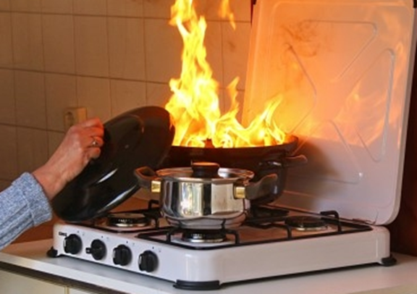
Blusmiddelen
Vlam in de pan
Geen blusdeken gebruiken
Nooit met water blussen
Gebruik een passende deksel
Notes:
LET OP: Gebruik geen blusdekens voor blussen van olie- en vetbranden
Uit steekproefsgewijs onderzoek van de Nederlandse Voedsel en Warenautoriteit blijkt dat 4 van de 12 door hen onderzochte blusdekens vlam vat bij het blussen van een olie- of vetbrand. Ook laat de steekproef zien dat veel van de onderzochte blusdekens zoveel tekortkomingen hebben dat 8 van de 12 niet functioneren.
De brandweer, het Instituut Fysieke Veiligheid en de Brandwondenstichting, adviseren consumenten daarom om olie en vetbranden in de keuken te doven met een passende (pan)deksel. Andere branden (anders dan olie en vetbranden) tot de grootte van een voetbal kunnen gedoofd worden met een blusdeken.

Slide 32

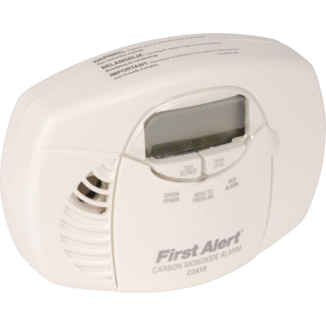
CO
Sluipmoordenaar
Geen combinatiemelder
Ophangen volgens meegeleverde installatievoorschriften
Notes:
Koolmonoxide
Koolstofmonoxide is de stille sluipmoordenaar. Er vallen jaarlijks enkele doden door koolstofmonoxidevergiftiging. Het is een geurloos en kleurloos gas, waarbij een lage concentratie al dodelijk kan zijn.
Over de plaats van de koolstofmonoxidemelder en de ophanghoogte is veel te doen binnen Brandweer Nederland. Er is geen eenduidig advies, maar het verstandigste is om de instructie van de fabrikant aan te houden.
In de onderstaande tekst de adviezen van Brandweer Nederland:
Waar moet een koolmonoxidemelder geplaatst worden?
In de gebruikershandleiding staat aangegeven waar een koolmonoxidemelder geplaatst dient te worden. Koolmonoxide vormt zich bij onvolledige verbranding in het gastoestel en vermengt zich met de overige verbrandingsgassen. De dichtheid van de verbrandingsgassen is lager dan de dichtheid van lucht. De verbrandingsgassen zullen dus te samen met koolmonoxide de neiging hebben om te stijgen. Bij onvoldoende ventilatie wordt de ruimte vanaf het plafond naar beneden gevuld.
Advies
Plaats de koolmonoxidemelder in de (leef)ruimte waarin een (open)verbrandingstoestel staat. Bijvoorbeeld de kamer waar een gaskachel staat, een keuken met een geiser of een zolder waar de cv opstelling staat. Plaats de koolmonoxidemelder conform de bij het apparaat meegeleverde installatie instructie. Neem daarbij notie van het volgende advies:
Bevestiging aan de muur
Indien u de koolmonoxidemelder aan de muur plaatst, bevestig deze dan hoog aan de muur op een horizontale afstand vanaf 1 tot maximaal 2 meter van het verbrandingstoestel. Zorg dat de koolmonoxidemelder geplaatst wordt op maximaal 15 centimeter gerekend vanaf het plafond.
Zorg er ook voor dat de melder altijd hoger is geplaatst dan de deurpost of het raamkozijn.
Bevestiging aan het plafond
Indien u de koolmonoxidemelder aan het plafond plaatst, doe dit dan op een afstand vanaf 1 tot maximaal 2 meter van het verbrandingstoestel. Zorg dat de koolmonoxidemelder tenminste 30 centimeter vanaf de muur geplaatst wordt.
Waar moet ik op letten als ik een CO-melder koop?
Een koolmonoxidemelder draagt de norm BS EN 50291op de verpakking, omdat deze aan deze technische norm dient te voldoen. Let bij aanschaf van een koolmonoxidemelder dat deze melder 5 tot 10 jaar lang meegaat. Ook staat in de gebruiksaanwijzing de norm BS EN 52092 vermeld. Dit betreffen de installatievoorschriften.
Kies niet voor een combimelder waarbij een rookmelder en een koolmonoxidemelder in één apparaat zijn gevoegd. De reden voor dit advies is gebaseerd op het feit dat een koolmonoxidemelder op een andere locatie geplaatst dient te worden dan een rookmelder. Kies ervoor om zowel aparte rookmelders te plaatsen én aparte koolmonoxidemelders, conform de daarbij meegeleverde installatievoorschriften.
Brandweer Nederland adviseert om geen combimelder aan te schaffen omwille van 2 redenen:
De werking van een rookmelder is totaal anders dan die van een CO-melder. Daarom gelden voor de melders ook verschillende specificaties met betrekking tot de plaatsing van de melder. Het is maar een kleine kans dat de plaatsing met elkaar zou overeenkomen.
De levensduur van een CO-melder kan verschillen van die van een rookmelder. In het technisch document hebben wij 5 tot 10 jaar genoemd, terwijl er ook melders zijn waar essentiële onderdelen van de melder al na 2 jaar vervangen moeten worden. Het zou dus zo maar kunnen dat het rookmeldergedeelte nog werkt en het CO-melder deel niet meer.

Slide 33

1-1-2
Geef aan welke hulpdienst u nodig heeft in welke plaats.
Plaats van het noodgeval
Vervolgvragen
Instructies.
Notes:
1-1-2 bellen
Het alarmnummer 1-1-2 kan altijd gebeld worden wanneer er iets ernstigs aan de hand is. Dus niet alleen bij brand, maar ook bijvoorbeeld bij een verkeersongeluk. Voor ouderen is het vaak een drempel om 1-1-2 te bellen. Zij doen dit relatief laat.
Bij 1-1-2 willen ze altijd het volgende weten:
naam;
wat er gebeurd is;
waar het gebeurd is;
en of er slachtoffers zijn.
Wanneer men 1-1-2 belt, wordt er verbonden met de alarmcentrale. Deze centrale werkt voor alle hulpdiensten. Dus niet alleen voor de brandweer, maar ook voor de ambulance en de politie. Het is van belang dat thuiswonende senioren dit weten: zij moeten duidelijk aangeven wie ze nodig hebben.
Hulp krijgen bij storing 1-1-2
Het alarmnummer 1-1-2 is in principe altijd bereikbaar;
Het is niet uit te sluiten dat 1-1-2 soms even niet kunt bereikbaar is, bijvoorbeeld door storing bij de telefoonprovider.
Er zijn dan verschillende manieren om de hulpdiensten toch te bereiken:
Bij het in bezit hebben van een vast toestel én een mobiel toestel; wanneer men met het ene toestel geen gehoor krijgt, probeer het dan met het andere toestel;
Bel de huisarts of huisartsenpost als er een medische noodsituatie is;
Blijf bij het slachtoffer en vraag altijd aan buren of omstanders om te helpen en te bellen;
Als alle telefoonvoorzieningen zijn uitgevallen, ga dan naar de dichtstbijzijnde hulpdienst.

Slide 34

Aanvullende informatie
Rook is altijd schadelijk
Laat je controleren door huisarts
Notes:
Er is brand in de buurt, wat nu?
De wind kan de rook verspreiden, zodat rook zicht- en ruikbaar is in en rondom de woning. Burgers moeten ervoor zorgen dat zij geen rook inademen. Ga naar binnen, sluit ramen en deuren en schakel als het kan het ventilatiesysteem uit. Help mensen in de omgeving om ook uit de rook te blijven.
Is rook schadelijk voor mijn gezondheid?
Veel mensen denken dat rook van een brand waar chemische stoffen bij betrokken zijn, veel gevaarlijker is dan rook van een gewone brand. Een begrijpelijke gedachte, maar toch is het verschil klein. Bij een chemiebrand verdampt een deel van de chemische stoffen aan de rand van het vuur. Maar bij elke brand ontstaan giftige stoffen. In iedere rookwolk zitten giftige stoffen die niet gezond zijn om in te ademen. Schone rook bestaat niet. Probeer daarom altijd zo weinig mogelijk rook in te ademen.
Wat moet ik doen als ik rook heb ingeademd?
Bij een kleine hoeveelheid rook is de kans op (blijvende) gevolgen voor de gezondheid vaak klein. Het lichaam geeft zelf aan of de hoeveelheid rook die ingeademd is, een schadelijk hoeveelheid is. Dit is te merken wanneer men bijvoorbeeld last krijgt van prikkelende ogen, neus en luchtwegen. De ogen kunnen gaan tranen en men gaat hoesten. Hoe meer rook men heeft ingeademd, hoe sneller het lichaam reageert en hoe langer de klachten duren. Bij (blijvende) gezondheidsklachten na het inademen van rook, is het verstandig contact op te nemen met de huisarts.

Slide 35
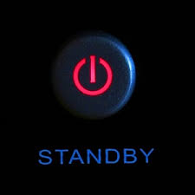
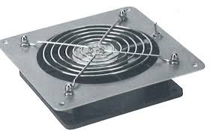
Aanvullende informatie
Notes:
Gebruik elektrische apparaten
Zo'n zesduizend keer per jaar rukt de brandweer uit voor brand in een woning. Onvoorzichtig gebruik van apparatuur is een van de belangrijkste oorzaken van woningbrand.
Bijna alle elektrische apparaten worden warm bij gebruik. Let vooral op apparaten die een ventilator hebben om oververhitting te voorkomen, of waarin lucht wordt aangejaagd. Als de warmte niet goed weg kan door opgehoopt stof, is er brandgevaar. Denk aan wasdrogers, magnetrons, elektrische ovens, mechanische ventilatiesystemen, ventila­torkachels, computers, laserprinters en haarföhns.
Alle apparaten zijn veiliger als ze schoongehouden worden. Maar pas op, water kan kortsluiting veroorzaken. Gebruik daarom ook het tv-toestel niet als bijzettafel; zet er geen bloemenvazen of planten op.
Zet apparaten liever uit dan op stand-by
Als een elektrisch apparaat aan staat, worden onderdelen binnenin het apparaat heet. Dat geldt bijvoorbeeld voor de hard drive van de computer of onderdelen van het televisietoestel. Als het apparaat op stand-by (de slaapstand) staat, blijven die onderdelen warm. De warmte kan in combinatie met stof binnenin het toestel brand veroorzaken.
Bij moderne televisietoestellen is dit gevaar minder groot, maar ook de plasma- of lcd-televisie kunnen beter helemaal uitgezet worden. Video- en geluidsapparatuur kunnen meestal niet helemaal uitgeschakeld worden, maar bij dit soort apparaten is de kans op brand ook zeer laag.

Slide 36
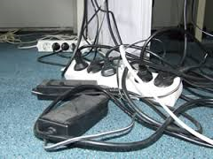
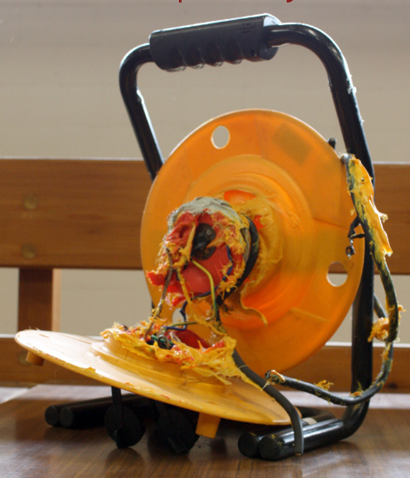
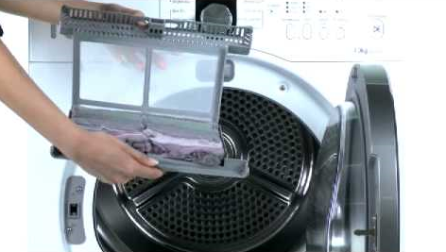
Aanvullende informatie
Notes:
Sluit elektrische apparaten verstandig aan
Als voor een apparaat een kabelhaspel moet worden gebruikt, rol die dan helemaal uit. Het nog opgerolde snoer in de haspel kan warm worden, en wanneer het isolatiemateriaal smelt, kan kortsluiting en daardoor brand ontstaan.
Grote stroomverbruikers zoals elektrische frituurpannen en elektrische kacheltjes, kunnen beter rechtstreeks op een stopcontact dan op een kabelhaspel of stekkerdoos aangesloten worden. Zo kan overbelasting, kortsluiting en de kans op brand voorkomen worden.
Reinig de filters van de wasdroger
Van alle elektrische apparaten veroorzaken wasdrogers het vaakst brand. Zorg dat de droger niet oververhit kan raken, door de filters en eventueel de luchtafvoerslang te reinigen. Laat eens in de vijf jaar een vakman de hele droger vanbinnen schoonmaken. Tot slot: laat de wasdroger niet draaien als er niemand thuis is.

Slide 37
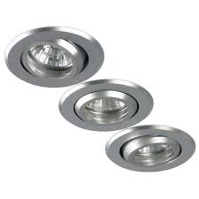
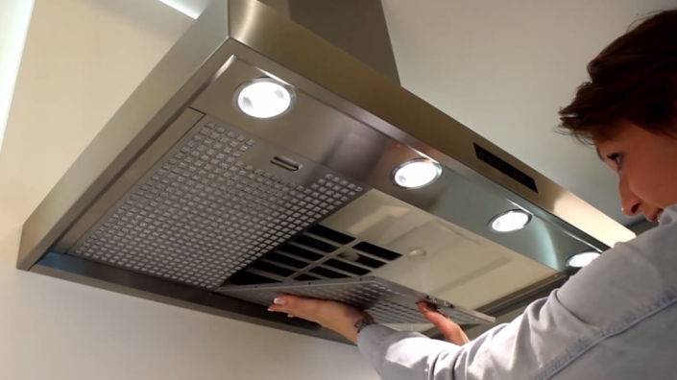
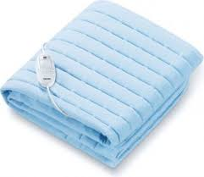
Aanvullende informatie
Notes:
Geef halogeenverlichting de ruimte
Halogeenspotjes (zelfs met lampjes van 12 volt) kunnen lelijke schroeiplekken veroorzaken. Zet ze daarom niet te dicht bij gordijnen en meubels. Als die langdurig worden verhit, kunnen ze plotseling in
brand vliegen. Ook wanneer halogeenverlichting ingebouwd wordt in een verlaagd plafond, moet de warmte goed weg kunnen. Er moet dus voldoende ruimte zijn tussen het plafond en het verlaagde plafond. Informeer bij de aanschaf van inbouwspots naar de veiligheid.
Reinig het filter van de afzuigkap
Maak minimaal eens per drie maanden het vetfilter in de afzuigkap schoon of vervang het. Het vet in de filter kan vlam vatten als er veel gekookt wordt of als de vlam in de pan slaat. Menige keuken is op die manier volledig uitgebrand.
Test de elektrische deken
Als een elektrische deken de hele zomer in een kast heeft gelegen, kan de bedrading beschadigd zijn. Daardoor kan kortsluiting en brand ontstaan. Vouw een elektrische deken voor gebruik helemaal uit en volg de gebruiksaanwijzing.

Slide 38
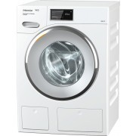
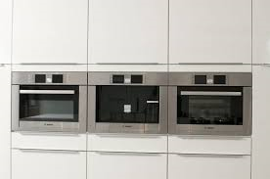
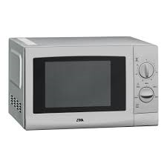
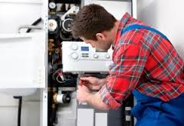
Aanvullende informatie
Notes:
Magnetron
Gebruik de magnetron alleen voor voedsel en drank. Probeer geen spullen te verwarmen of te drogen in de magnetron. Let ook op de bereidingstijd van voedsel. Als de magnetron ingesteld wordt op enkele minuten in plaats van enkele seconden, kan brand ontstaan (bij een combi-magnetron).
Inbouwapparatuur
Denk aan ventilatie voor inbouwapparatuur. De warmte die inbouwapparaten afgeven, moet weg kunnen. Denk aan de tv, versterker, videorecorder, computer, oven, magnetron en halogeenspotjes.
Meer veiligheidstips
Sluit de wasmachine aan op een speciale wasmachineschakelaar en nooit op een ongeaard stopcontact.
Sluit een onderhoudscontract af voor de jaarlijkse controle van uw cv-ketel of gasgeiser.

Slide 39
Dagdeel 2
Presentatie ‘Voorlichting na brand’
Groepen van 2 personen
5 dia’s voorbereiden
1 en 2 dia 1 t/m 5,
3 en 4 dia 6 t/m 10 enz.
Notes:
Presentatie ‘Voorlichting na brand’ is aanwezig in documentatiemap.
De groepen hoeven niet persé samen voor te bereiden. Het gaat er met name om dat de externe instructeur kan waarnemen welke kwaliteiten jullie al bezitten om daarna gerichte feedback te kunnen geven.

Slide 40
Belangrijk
Alle informatie is terug te vinden in de documentenmap
Voorbereiden 5 dia’s ‘Voorlichting na brand’
Dagdeel 2 ......... Start om 19.00 uur
Notes:
Start dagdeel 2 is zo vroeg om informeel met de externe instructeur kennis gemaakt kan worden.

Slide 41
Bedankt voor je aandacht
Vragen?
.....................@vrgz.nl
Notes:
Directe vragen kunnen gesteld worden. Mochten er nog vragen opkomen kunnen ze gesteld worden via (naam contactpersoon invullen)

